Slide 1
الرسم في ماتلاب
المرحلة الثانية –قسم الاحصاء
م.زينب صبيح جمعة

Slide 2
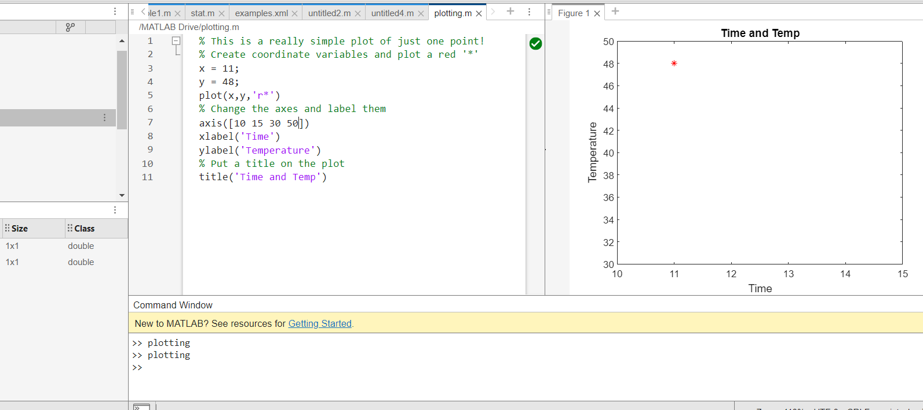
رسم نقطة واحدة باللون الاحمر باستخدام دالة
plot

Slide 3
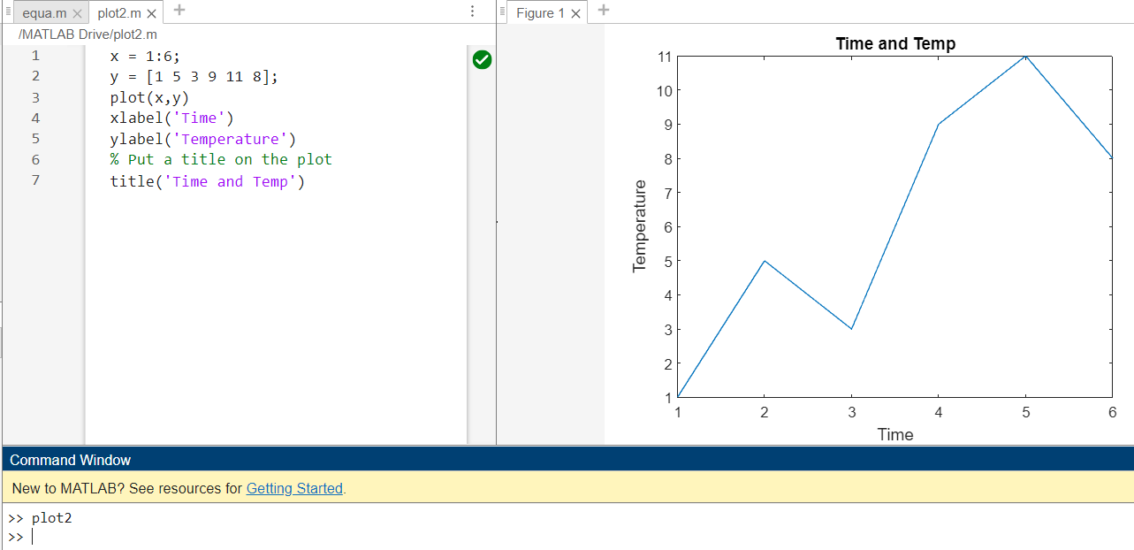
رسم اكثر من نقطة واحدة باستخدام دالة
plot

Slide 4
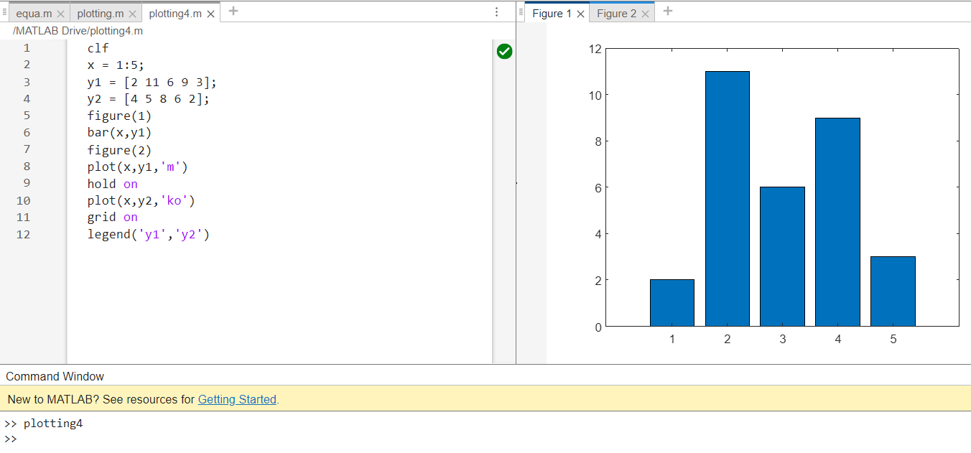
دالة تنشيء نافذة رسم فارغة
والارقام التي بداخل الاقواس تمثل رقم النافذة
رسم على شكل شرائط
رسم باللون البنفسجي
هو مفتاح تبديل يعمل على تجميد الرسم البياني الحالي في نافذة الشكل،
رسم دائرة باللون الاسود
رسم شبكة
مربع توضيحي

Slide 5
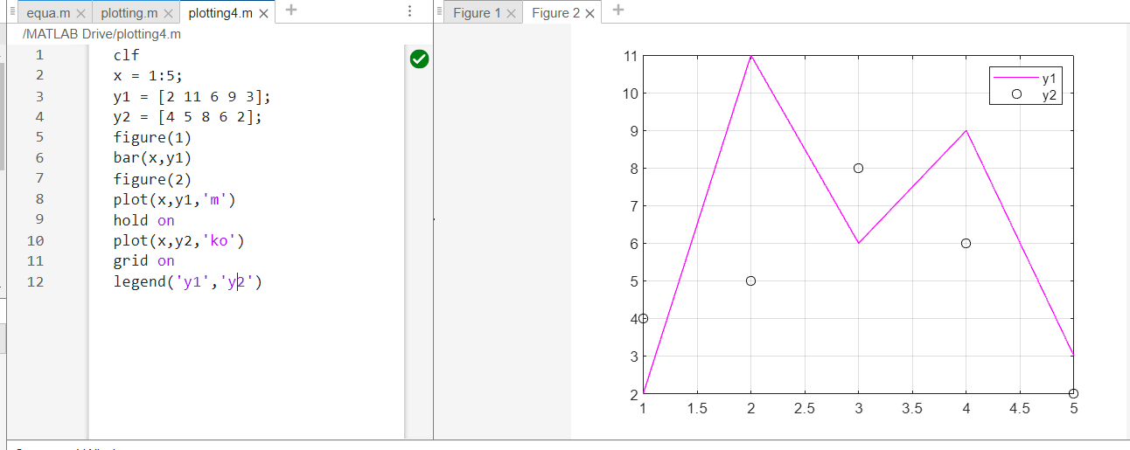

Slide 6
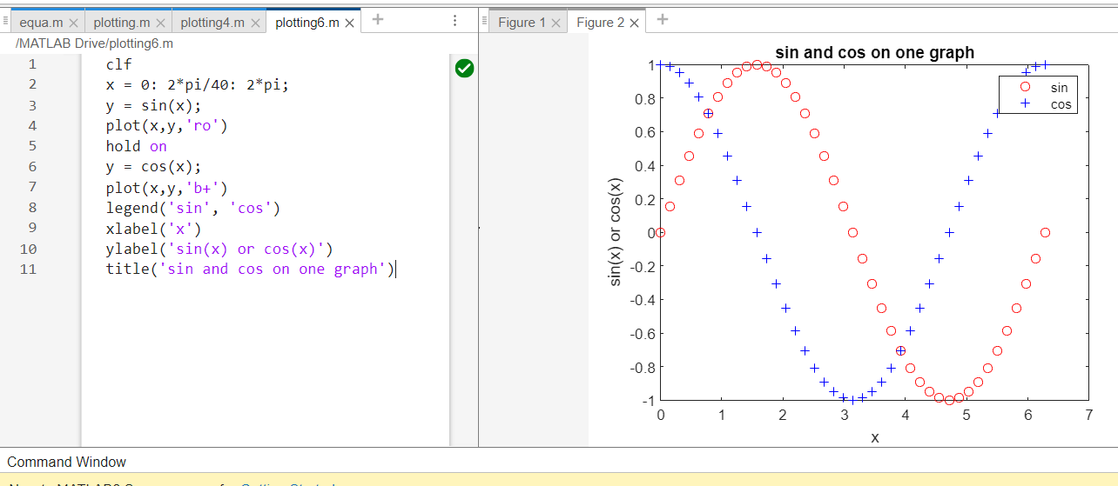

Slide 7
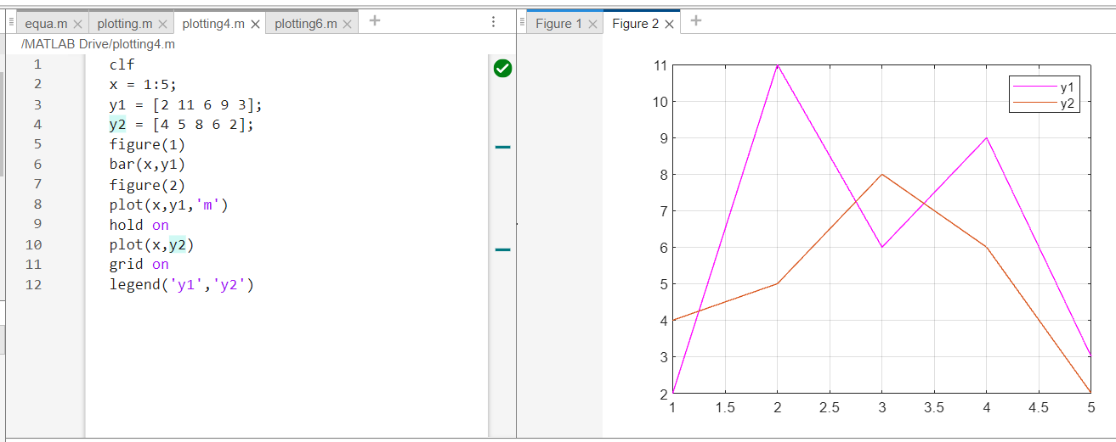
عند حذف ko

Slide 8
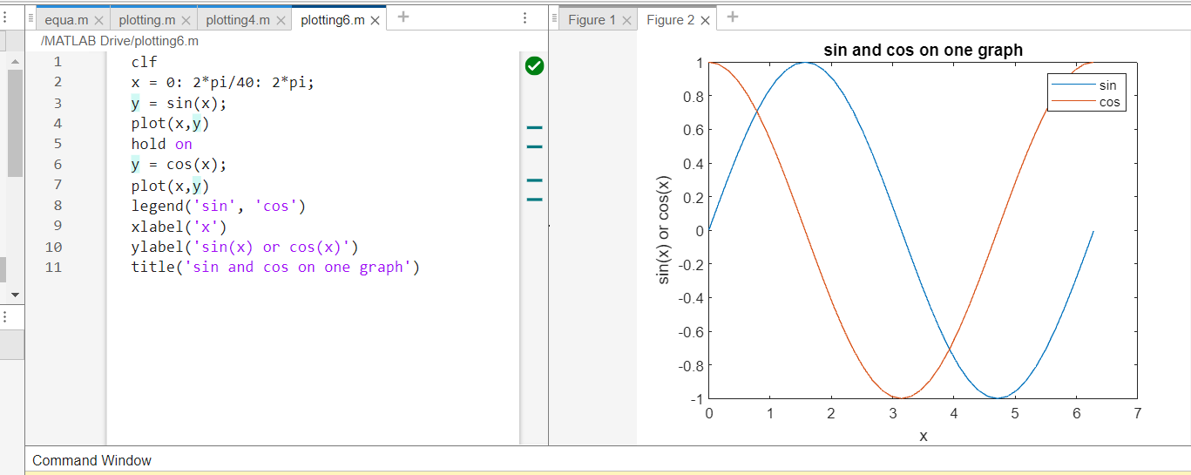
نفس المثال الخاص بــ sinو cos بعد حذف ro وb+

